Slide 1




Niveau
Mathématiques
Niveau
1AC
Semestre 1 - Période 2
Leçon 5
Opérations sur les expressions littérales
Multiplier et diviser les expressions littérales de la forme
$ax + b$par un nombre
Tâche 3

Slide 2









Banque des icones utilisées dans les slides
Slide réservé à l’enseignant
Consignes et explications données aux élèves (à dire à haute voix)
L’élève prête l’attention à l’enseignant
L’élève lève la main avant de répondre
L’élève utilise l’ardoise pour répondre
L’élève recopie la correction sur le livret
Pratique autonome
Pratique guidée en binôme

Slide 3

Repérage dans la semaine
Séance 1
Réduire et simplifier des expressions littérales.
Séance 2
Additionner et soustraire des expressions littérales
Séance 3
Multiplier et diviser les expressions littérales de la forme ax par un nombre
Séance 4
Multiplier et diviser les expressions littérales de la forme $ax+b$ par un nombre
Séance 5
Simplifier les expressions littérales de la forme m(ax + b) + n(cx + d)

Slide 4

Structure de la séance
1
Ouverture de la séance
10 min
2
Modelage
10 min
3
Pratique guidée collective (VdC)
10 min
4
Pratique guidée en binôme
10 min
5
Pratique autonome
12 min
6
Clôture
3 min

Slide 5





Matériel nécessaire
Matériel de l’élève

Slide 6


Une banque des bons et mauvais comportements
Bons comportements
Mauvais comportements
J’oublie
mon ardoise

Slide 7

Contrôler les cahiers
et corriger l'exercice maison
6 min

Slide 8
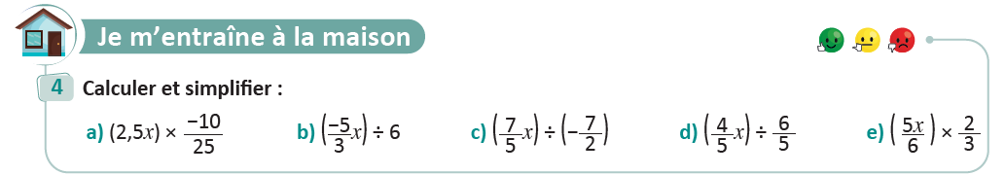
On commence par la correction de l’exercice maison de la séance précédente.
L’enseignant contrôle les réalisations d’un échantillon d’élèves avant de passer à la correction au tableau
Page 70

Slide 9

Activité rituelle
3 min

Slide 10

Lexique
1 min

Slide 11

Notez bien que ces mots en français seront utilisés au cours de cette séance et pendant toute la leçon..
O
Multiplier une expression littérale
Diviser une expression littérale
L’inverse

Slide 12


Calculer:
O
.
L’enseignant donne 30s aux élèves pour réfléchir, puis invite deux ou trois d'entre eux à répondre.
Calculer:
$$(15−6)÷3$$

Slide 13



Voici la réponse:
O
L’enseignant donne des feedbacks sur les erreurs observées
$$\left(15−6\right)÷3=(15−6)×\frac{1}{3}$$
$$=\frac{15−6}{3}$$
$$=\frac{9}{3}=3$$

Slide 14
Effectuez la division : $\left(2x\right)÷4$
O
L’enseignant donne 30s aux élèves pour réfléchir, puis invite deux ou trois d'entre eux à répondre.
Effectuer la division:
$$(2x)÷4$$

Slide 15

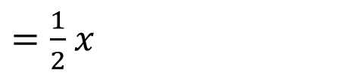
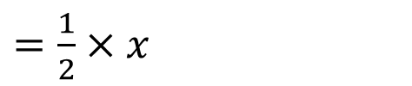
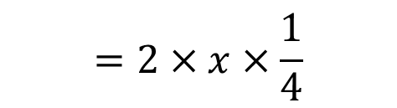
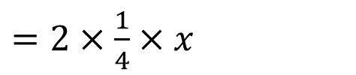
Voici la réponse:
O
L’enseignant donne des feedbacks sur les erreurs observées.
$$2x÷4$$
$$=2×x×\frac{1}{4}$$
$=2×\frac{1}{4}$ $×x$
$=\frac{1}{2}$ $×x$
$=\frac{1}{2}$ $x$

Slide 16

Effectuez la division: $(5x)÷(\frac{−5}{7})$
O
L’enseignant donne 30s aux élèves pour réfléchir, puis invite deux ou trois d'entre eux à répondre.
Effectuer la division:
$$(5x)÷(\frac{−5}{7})$$

Slide 17
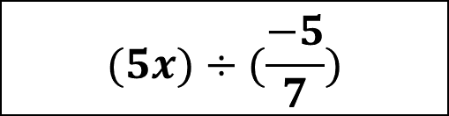

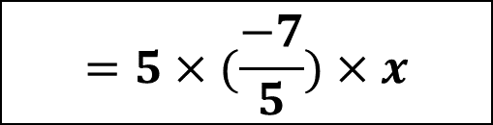
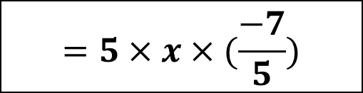
Voici la réponse:
O
L’enseignant donne des feedbacks sur les erreurs observées.
$$(5x)÷(\frac{−5}{7})$$
$$=5×x×(\frac{−7}{5})$$
$$=5×(\frac{−7}{5})×x$$
$$=−7x$$

Slide 18
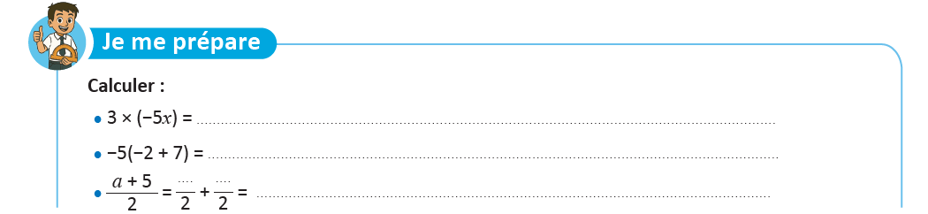

Complétez:
O
L’enseignant donne 30s aux élèves pour réfléchir, puis invite deux ou trois d'entre eux à répondre.
$$(−5)×(−2+7)$$

Slide 19







Voici la réponse :
O
L’enseignant affiche et explique les réponses.
$$3×(−5)×x$$
$$=−15x$$
$(−5)×(−2+7$)
=$\left(−5\right)×\left(−2\right)−5×7$
$$=10−35=−25$$
$$a$$
$$5$$

Slide 20

Déclaration de l’objectif
de la séance
1 à 2 min

Slide 21
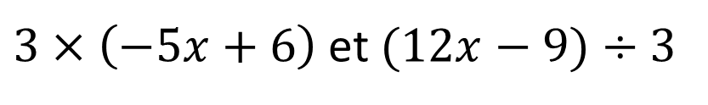
Exprimez vos avis
O
L’enseignant donne 30s aux élèves pour réfléchir, puis invite deux ou trois d'entre eux à répondre.
À votre avis, comment peut-on effectuer des opérations comme
?
$3×\left(−5x+6\right)$et$(12x−9)÷3$

Slide 22
A la fin de cette séance, vous serez capables de :
O
L’enseignant déclare l’objectif.
Multiplier et diviser les expressions littérales de la forme $ax + b$par un nombre

Slide 23
A la fin de cette séance, vous serez capables de:
O
Effectuer des opérations comme :
$5×\left(6x−1\right)$et$(7x+4)÷3$

Slide 24



Tâche principale
10 min

Slide 25





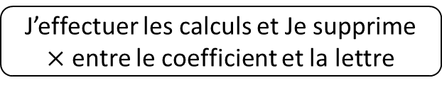
Voici un exemple pour vous montrer comment multiplier une expression littérale de la forme: $ax+b$ par un nombre.
M
L’enseignant incite les élèves à suivre.
exemple1: Multiplier l’expression littérale $\left(5x−2\right)$par lenombre $3$
$$3(5x−2)$$
$$=3×5x−3×2$$
Je distribue$3$ sur les termes de $(5x−2)$
$$k\left(a−b\right)=ka−kb$$
$$=15x−6$$
J’effectuer les calculs et Je supprime $×$ entre le coefficient et la lettre

Slide 26


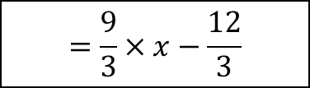
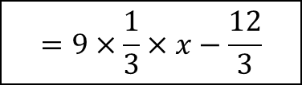
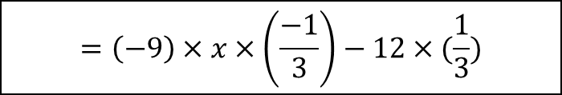


Voici un autre exemple
M
L’enseignant incite les élèves à suivre.
exemple2: multiplier $(−9x+12) par \frac{−1}{3}$
$$(−9x+12)×(−\frac{1}{3})$$
$$=\left(−9\right)×x×\left(\frac{−1}{3}\right)−12×(\frac{1}{3})$$
$$k\left(a+b\right)=ka+kb$$
$$=9×\frac{1}{3}×x−\frac{12}{3}$$
$$=\frac{9}{3}×x−\frac{12}{3}$$
$$=3x−4$$

Slide 27
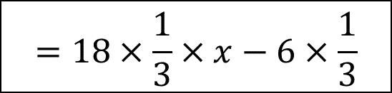
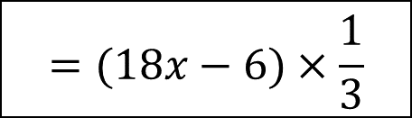
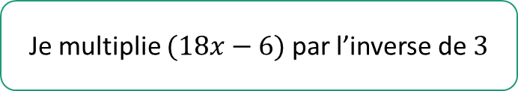



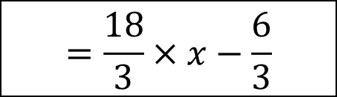
Voici un exemple pour vous montrer comment effectuer la division d’une expression littérale de la forme $ax+b$ par un nombre
M
L’enseignant incite les élèves à suivre.
exemple: diviser l’expression littérale $\left(18x−6\right)$ par le nombre $3$
$$(18x−6)÷3$$
$$=(18x−6)×\frac{1}{3}$$
Je multiplie $(18x−6)$par l’inverse de $3$
$$=18×\frac{1}{3}×x−6×\frac{1}{3}$$
Diviser une expression littérale par un nombre
$$=\frac{18}{3}×x−\frac{6}{3}$$
$$=6×x−2$$
C’est multiplier cette expression par l’inverse de ce nombre
$$=6x−2$$

Slide 28

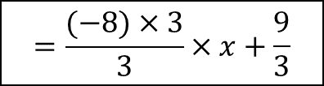
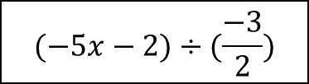
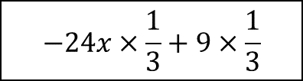

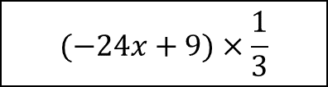
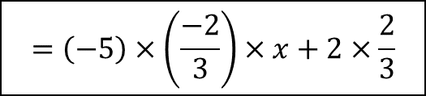


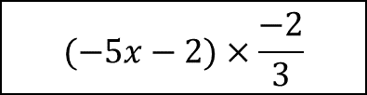
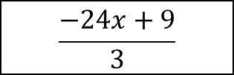

Voici d’autres exemples: .
M
L’enseignant incite les élèves à suivre.
1
$$(−5x−2)÷(\frac{−3}{2})$$
$$(−5x−2)×\frac{−2}{3}$$
2
$$\frac{−24x+9}{3}$$
$$=(−24x+9)÷3$$
$$=\left(−5\right)×\left(\frac{−2}{3}\right)×x+2×\frac{2}{3}$$
$$(−24x+9)×\frac{1}{3}$$
$$=\frac{10}{3}×x+\frac{4}{3}$$
$$−24x×\frac{1}{3}+9×\frac{1}{3}$$
$$=\frac{10}{3}x+\frac{4}{3}$$
$$=\frac{(−8)×3}{3}×x+\frac{9}{3}$$
$=(−8)×x$+3
$$=−8x+3$$

Slide 29








Complétez:
VdC
L’enseignant donne un moment de réflexion et demande aux élèves de lever les ardoises et demande à un élève de justifier sa réponse :
Compléter
$$(8x−5)×2$$
$$=\left(8x\right)….−5×…$$
$$=\left(8x\right)×2−5×2$$
$$= …….×x− …..$$
$$=8×2×x−10$$
$$= ….x−10$$
$$=16x−10$$

Slide 30

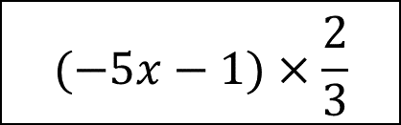

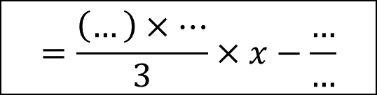

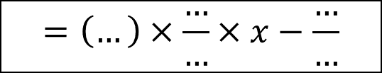
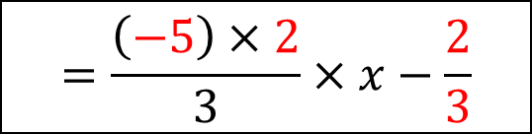

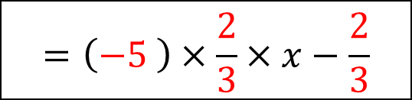
Complétez:
VdC
L’enseignant donne un moment de réflexion et demande aux élèves de lever les ardoises et demande à un élève de justifier sa réponse :
$$(−5x−1)×\frac{2}{3}$$
$$=(−5x)×\frac{…}{…} −1×\frac{…}{…}$$
$$=(−5x)×\frac{2}{3} −1×\frac{2}{3}$$
$$=\left(…\right)×\frac{…}{…}×x−\frac{…}{…}$$
$$=\left(−5 \right)×\frac{2}{3}×x−\frac{2}{3}$$
$$=\frac{\left(…\right)×…}{3}×x−\frac{…}{…}$$
$$=\frac{\left(−5\right)×2}{3}×x−\frac{2}{3}$$
$$=\frac{…}{…}…−\frac{2}{3}$$
$$=\frac{−10}{3}x−\frac{2}{3}$$

Slide 31
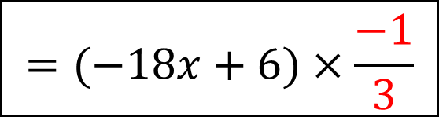




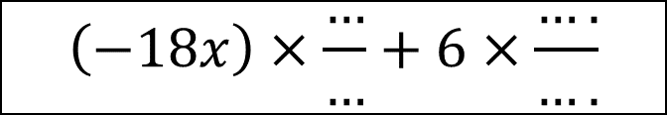

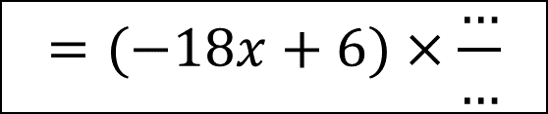
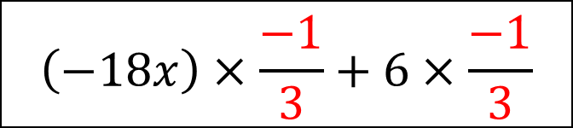
Compléter
VdC
L’enseignant donne un moment de réflexion et demande aux élèves de lever leurs ardoises et demande à un élève de justifier sa réponse :
Compléter
$$(−18x+6)÷(−3)$$
$$=(−18x+6)×\frac{…}{…}$$
$$=(−18x+6)×\frac{−1}{3}$$
$$\left(−18x\right)×\frac{…}{…}+6×\frac{….}{….}$$
$$\left(−18x\right)×\frac{−1}{3}+6×\frac{−1}{3}$$
$$\frac{…}{3}×x−\frac{….}{3}$$
$$\frac{18}{3}×x−\frac{6}{3}$$
$$…..− …….$$
$$6x−2$$

Slide 32


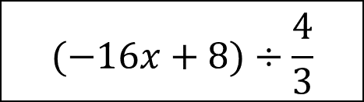
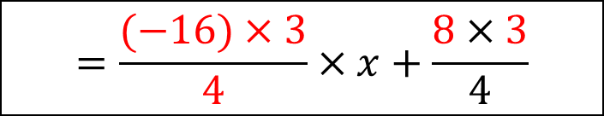

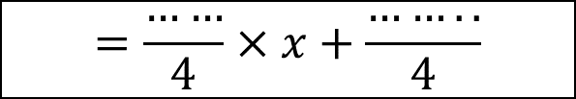
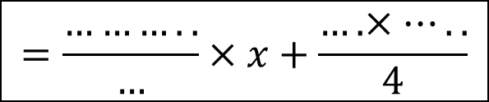
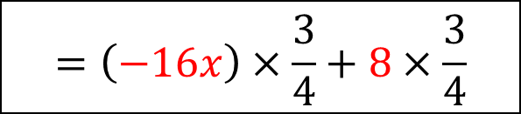
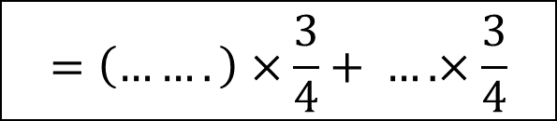
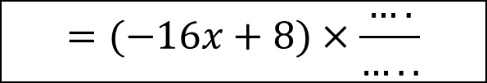
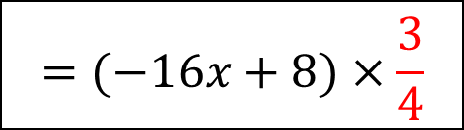
Compléter
VdC
L’enseignant donne un moment de réflexion et demande aux élèves de lever les ardoises et demande à un élève de justifier sa réponse :
$$(−16x+8)÷\frac{4}{3}$$
$$=(−16x+8)×\frac{3}{4}$$
$$=(−16x+8)×\frac{….}{…..}$$
$$=\left(…….\right)×\frac{3}{4}+ ….×\frac{3}{4}$$
$$=\left(−16x\right)×\frac{3}{4}+8×\frac{3}{4}$$
$$=\frac{………..}{…}×x+\frac{….×…..}{4}$$
$$=\frac{(−16)×3}{4}×x+\frac{8×3}{4}$$
$$=\frac{……}{4}×x+\frac{……..}{4}$$
$$=\frac{−48}{4}×x+\frac{24}{4}$$
$$=…..+ …..$$
$$=−12x+6$$

Slide 33

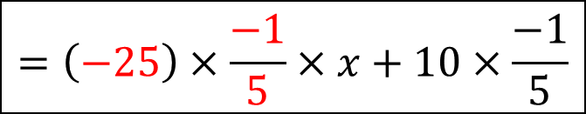

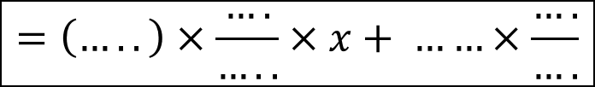

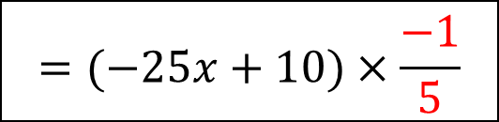

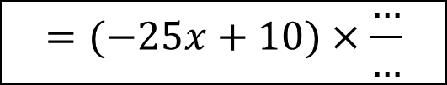

Complétez:
VdC
L’enseignant donne un moment de réflexion et demande aux élèves de lever les ardoises et demande à un élève de justifier sa réponse :
Compléter
$$(−25x+10)÷(−5)$$
$$=(−25x+10)×\frac{…}{…}$$
$$=(−25x+10)×\frac{−1}{5}$$
$$=\left(…..\right)×\frac{….}{…..}×x+ ……×\frac{….}{….}$$
$$=\left(−25\right)×\frac{−1}{5}×x+10×\frac{−1}{5}$$
$$=\frac{….}{……}x−\frac{….}{…..}$$
$$=\frac{25}{5}x−\frac{10}{5}$$
$$= …..− …..$$
$$=5x−2$$

Slide 34
Pratique guidée en binôme
10 min

Slide 35

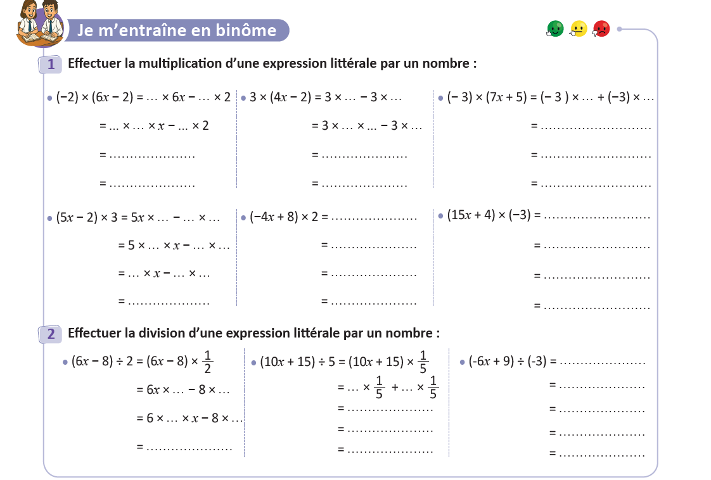
Travaillez individuellement puis discutez en binômes vos réponses.
L'enseignant accorde 5 min au travail individuel puis 4 minutes à la discussion. Il circule pour contrôler et donner des indications en cas de besoin.
Page:72

Slide 36



























Prenez la correction sur vos livrets.
L’enseignant explique la réponse et donne 30s aux élèves pour recopier la correction sur les livrets.
(-2)
(-2)
$$4x$$
2
$$(7x)$$
$$5$$
(-2)
(-2)
$$x$$
6
4
2
$$−12x+4$$
$$(−3)×7×x−15$$
$$12x−6$$
$$−21x−15$$
3
2
3
$$\left(−4x\right)×2+8×2$$
$$\left(15x\right)×(−3)+4×(−3)$$
3
2
3
$$\left(−4\right)×2×x+8×2$$
15
2
3
$$15×\left(−3\right)×x−12$$
-8$x+16$
$$15x−6$$
$$−45x−12$$
$$(−6x+9)×\frac{−1}{3}$$
$$\frac{1}{2}$$
$$\frac{1}{2}$$
$$10x$$
$$15$$
$$(−6x)×\frac{−1}{3}+9×\frac{−1}{3}$$
$$\frac{1}{2}$$
$$\frac{1}{2}$$
$10×x×\frac{1}{5}$ +$\frac{15}{5}$
$$3x−4$$
$$2x−3$$
$$2x+3$$

Slide 37
Pratique autonome :
Travail individuel et défi
12 min

Slide 38
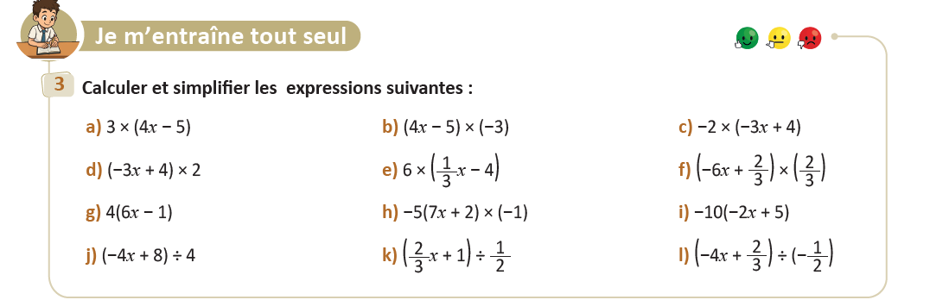
Prenez vos livrets et vos crayons, puis répondez individuellement aux exercices. Vous avez 10 min.
PA
L’enseignant vérifie les productions des élèves, donne une aide individuelle en cas de besoin et oriente les élèves ayant terminé vers le défi.
Page 72

Slide 39

Le temps est terminé. Voyons ensemble la solution des exercices.
PA
L’enseignant accorde 5 min pour donner l’occasion aux élèves de présenter leurs productions et corrige au tableau.
Temps Écoulé

Slide 40

Clôture
3 min

Slide 41
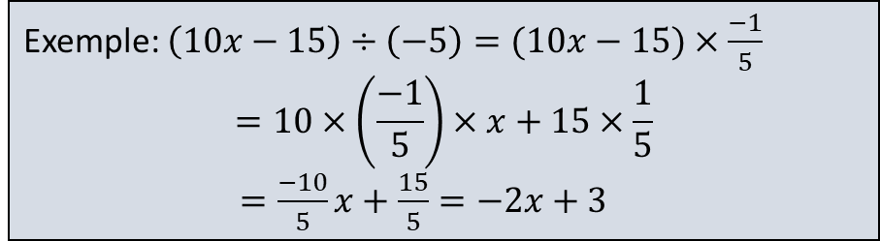




Dans cette séance nous avons appris:
C
L’enseignant invite les élèves à rappeler ce qu’ils ont appris, puis présente une synthèse de la séance.
Pour multiplier une expression littérale de la forme $ax+b$par un nombre$c$:
Diviser une expression littérale $(ax+b)$ par un nombre $c$
je multiplier le nombre c par chaque terme de $ax+b$ en supprimant le symbole $×:$
$$\left(ax+b\right)×\text{c}=(a×c)x+(b×c)$$
C’est multiplier cette expression par l’inverse du nombre c:
Exemple: $\left(10x−15\right)÷\left(−5\right)=(10x−15)×\frac{−1}{5}$
$$=10×\left(\frac{−1}{5}\right)×x+15×\frac{1}{5}$$
$=\frac{−10}{5}x+\frac{15}{5}=−2x+3$
Exemple: $\left(5x+3\right)×\left(−2\right)=5×\left(−2\right)×x+3×(−2)$
$$=−10x−6$$

Slide 42

Exercice à préparer à la maison pour la prochaine séance
C
L’enseignant incite les élèves à faire l’exercice à la maison, puis clôt la séance..
Page72

Slide 43

Fin de la séance

